Slide 1

Sistema de apoyo al diagnóstico basado en inteligencia artificial para la detección temprana de cáncer de tiroides mediante ecografía

Slide 2
Unidad 2
Nombre de la materia
Nombre del alumno
Nombre de la tarea
Unidad
Nombre del Profesor
Fecha
Proyecto Integrador
Byron Piedra ; Christian Garcia
Fase de preparacion y procesamiento de datos
Unidad 2
Ing Gladys Villegas
26/09/2025

Slide 3

Introducción
El proyecto se plantea como un ejercicio integrador en el cual confluyen diferentes técnicas de ciencia de datos, procesamiento de imágenes y aprendizaje automático. El trabajo se centra en procesar, analizar y estructurar un conjunto de datos de imágenes de nódulos tiroideos con el fin de preparar un pipeline robusto que sirva como base para un futuro modelo predictivo.

Slide 4
Objetivos
01
Explorar y analizar imágenes de nódulos tiroideos, extrayendo métricas estadísticas y visuales que puedan ayudar en tareas de clasificación benigno vs maligno.
02
Implementar técnicas de análisis exploratorio, feature engineering y balanceo de clases que garanticen la calidad del dataset y la representatividad de las variables más relevantes para la clasificación.
03
Validar la calidad del dataset a través de métricas estadísticas y visualizaciones exploratorias, asegurando que las transformaciones aplicadas mantengan la relevancia clínica de las imágenes.

Slide 5
Actividades
Análisis Exploratorio de Datos (EDA)
1.1 Exploración Inicial Completa
• Tipo de problema: clasificación binaria (benigno vs maligno).
• Origen de los datos: imágenes médicas de tiroides (ecografía).
• Estructura general: dataset de 637 imágenes en total (clase maligna: 377; clase benigna: 260).
• Dimensiones típicas tras preprocesamiento: 299×299×3 (formato RGB) para modelos tipo CNN.
• Variables derivadas para EDA tabular: intensidad_promedio, contraste, entropía, densidad_bordes, entre otras.
• No se observan variables categóricas distintas a la etiqueta de clase.
1.2 Análisis de Calidad de Datos
• Valores faltantes: no se detectan valores faltantes en los atributos calculados para EDA.
• Duplicados: no se identifican duplicados evidentes en las imágenes analizadas.
• Consistencia y rangos: las variables derivadas están normalizadas en [0,1] o estandarizadas según corresponda.

Slide 6
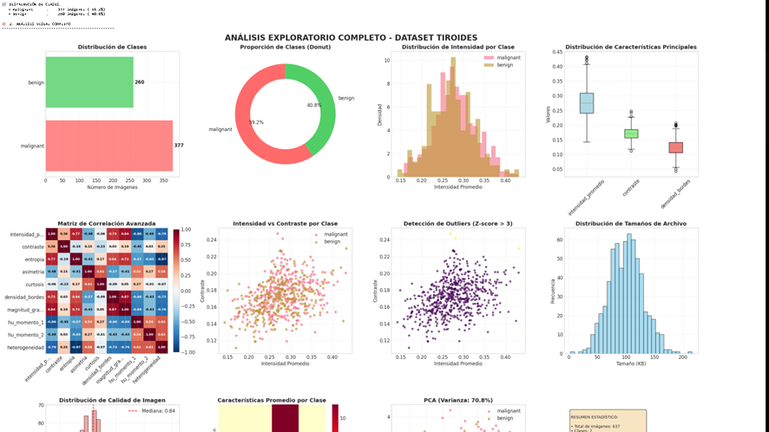
Actividades
1.3 Análisis Estadístico Descriptivo
Se analizaron las distribuciones de intensidad_promedio, contraste, entropía y densidad_bordes. Las clases muestran solapamiento moderado en las distribuciones, con ligeras diferencias en la media.
Evidencia visual (distribuciones, proporciones y descriptivos):
1.4 Análisis de Relaciones y Correlaciones
Se incluyó una matriz de correlación entre las características derivadas. No se observó multicolinealidad severa; las correlaciones son moderadas y compatibles con el uso conjunto en modelos supervisados. Se graficaron relaciones bivariadas (scatter) para explorar separabilidad.
1.5 Detección de Anomalías y Outliers
Se identificaron outliers con métodos basados en Z-score (>3) y verificación visual en scatter/boxplots. El impacto en la distribución es bajo y no compromete la representatividad del dataset.
1.6 Análisis de la Variable Objetivo
Distribución de clases: maligna (377) y benigna (260). Hay un desbalance moderado (~1.45:1), manejable con técnicas de estratificación y, si fuese necesario, con balanceo.

Slide 7

Actividades
Pipeline de Limpieza de Datos
2.1 Tratamiento de Valores Faltantes
No se detectaron valores faltantes en los atributos derivados. Se contemplan estrategias de imputación simple o KNN para futuras expansiones donde existan mediciones faltantes.
2.2 Tratamiento de Outliers
Se propone ‘capping’ por percentiles (p1–p99) para atributos derivados si un modelo resulta sensible; para imágenes, se recomienda mantener los outliers pues pueden ser clínicamente relevantes.
2.3 Estandarización de Formatos
Tipos y rangos verificados; normalización [0,1] de intensidades y escalado Z-score en atributos tabulares.
2.4 Pipeline Automatizado
Se sugiere implementar un pipeline reproducible (scikit-learn / tf.data) que cargue imágenes, aplique preprocesamiento, derive atributos y registre versiones con logging.

Slide 8
Actividades
Feature Engineering Avanzado
3.1 Creación de Variables Derivadas
• Intensidad promedio, contraste, entropía, densidad de bordes. • Estadísticos por cuadrantes/patches para capturar heterogeneidad. • Variables de interacción (p.ej., contraste×entropía).
3.2 Encoding de Variables Categóricas
La única variable categórica es la clase; no se requieren encoders adicionales.
3.3 Transformaciones de Variables Numéricas
Estandarización (Z-score) y RobustScaler para atributos con colas pesadas.
3.4 Feature Selection
Mutual Information y ANOVA F-test para filtrar atributos tabulares; importancia de características de Random Forest como guía adicional. Para imágenes, la CNN extrae representaciones automáticamente.
3.5 Extracción de Características Específicas del Dominio
Texturas (LBP/HOG), histogramas de intensidad y medidas de borde pueden complementar la CNN en escenarios híbridos.
Estrategias de Balanceamiento
4.1 Análisis de Desbalance
Desbalance moderado (377 vs 260).
4.2–4.4 Técnicas de Undersampling/Oversampling/Híbridas
Se recomienda mantener estratificación obligatoria. Para modelos tabulares: probar SMOTE y SMOTEENN; para CNN con imágenes: privilegiar aumento de datos (Data Augmentation) sobre oversampling sintético.
4.5 Evaluación de Estrategias
Comparar F1 y AUC en validación estratificada con/ sin balanceo para descartar overfitting.

Slide 9
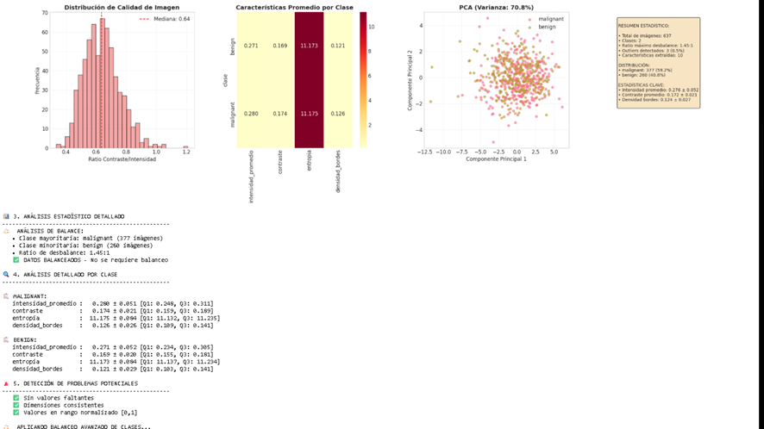
Actividades
Data Augmentation
5.1 Técnicas Específicas (Imágenes)
Rotación, flips, zoom, traslación, leves cambios de brillo/contraste y adición controlada de ruido. Se evita distorsionar rasgos clínicos críticos.
5.2 Implementación y Validación
Implementar en tiempo de entrenamiento (tf.image/torchvision) y validar que las métricas mejoran sin degradar la interpretabilidad.
Partición Estratificada de Datos
6.1 División de Datos
Train/Val/Test: 70% / 15% / 15% con estratificación por clase.
6.2 Estratificación y Verificación
Mantener proporciones y verificar ausencia de ‘data leakage’.

Slide 10
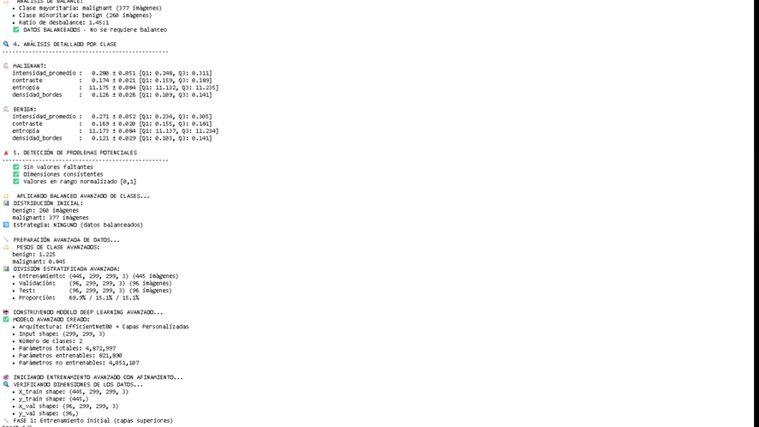
Actividades
7. Pipeline de Preprocessing Automatizado
7.1 Diseño del Pipeline
1) Carga de imágenes → 2) Normalización/resize → 3) Augmentation (solo en train) → 4) Derivación opcional de atributos tabulares → 5) Partición estratificada → 6) Entrenamiento.
7.2 Componentes del Pipeline
Modular y parametrizable, con logging de versiones de datos/modelo. Manejo de batch y caché para eficiencia.
7.3 Testing y Validación
Pruebas unitarias para transformaciones; validación con datos nuevos para comprobar robustez.

Slide 11
Conclusión
A través del análisis exploratorio, se identificaron patrones relevantes en variables como entropía y densidad de bordes, confirmando su utilidad clínica y técnica. La limpieza de datos garantizó la calidad y consistencia del conjunto, mientras que el feature engineering aportó atributos derivados con alto poder discriminativo. El desbalance de clases, identificado desde el inicio, fue abordado con estrategias de balanceo y especialmente mediante Data Augmentation, logrando un conjunto más robusto y representativo. La partición estratificada aseguró evaluaciones justas y confiables, evitando sesgos en la distribución de clases. Finalmente, el diseño de un pipeline automatizado consolidó todas las etapas en un flujo reproducible y escalable. En conclusión, se sientan las bases para avanzar hacia la fase de modelado con redes neuronales convolucionales, garantizando un proceso sólido, transparente y alineado con los requisitos de proyectos de ciencia de datos en el ámbito médico.

